Slide 1
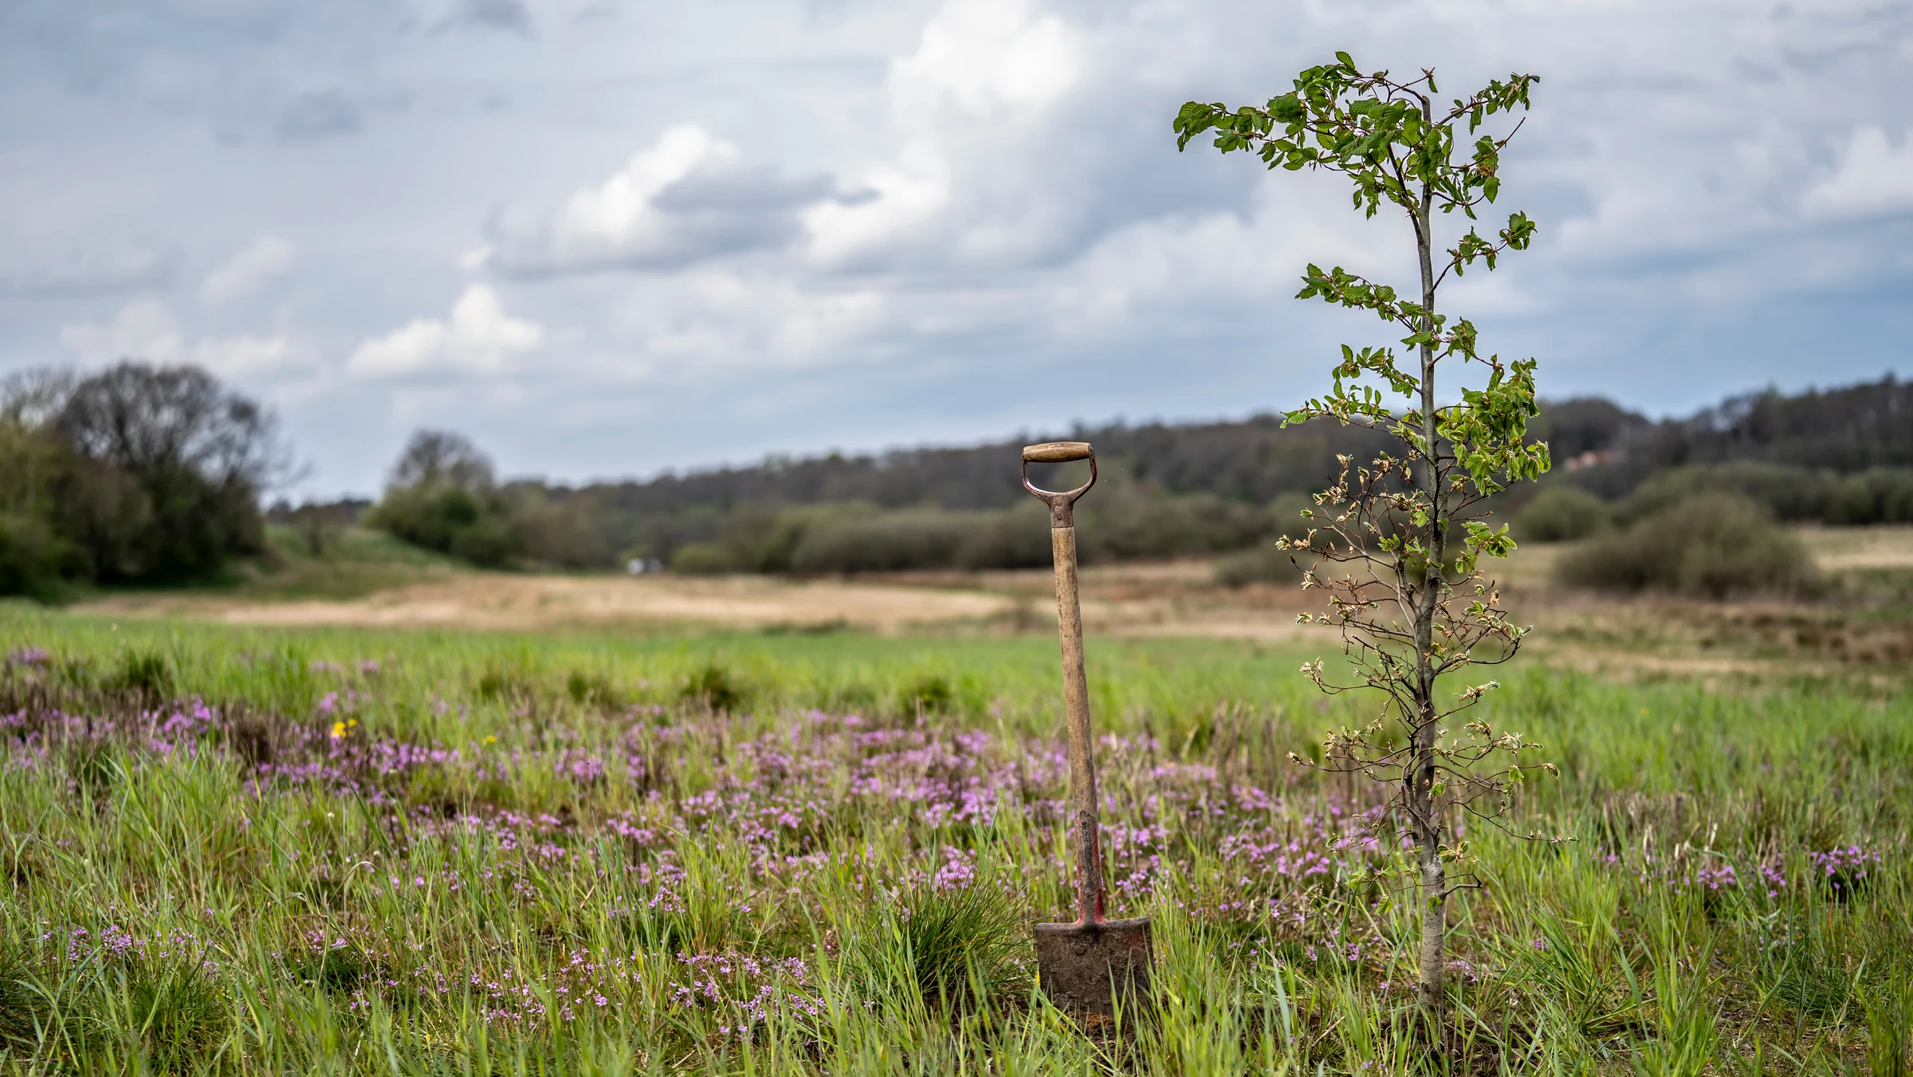
Velkommen til generalforsamling 2026
[Indsæt butiksnavn]

Slide 2

Velkomst
[Indsæt navn og titel på den som har ordet]

Slide 3
Dagsorden (tilret efter lokalt behov)
Velkomst
Dagsorden
Valg af dirigent og stemmetæller
Video med Rasmus Willig – Formand Coop amba
Bestyrelsens beretning og orientering om fremtidsplaner
Godkendelse af årsrapport, herunder bestyrelsens meddelelse om året resultatdisponering
Forslag fra bestyrelsen
Indkomne forslag
Valg af medlemmer til bestyrelsen og 1 suppleant
Eventuelt
Tak for i aften
Muligt indhold:
Coop amba om Medlemmernes Mærkesag
Medlemmernes Mærkesag aktivitet

Slide 4
Valg af dirigent og stemmetæller
Foreningen Coop amba

Slide 5
Video
Rasmus Willig
Formand Coop amba
Foreningen Coop amba

Slide 6

Video
Video med Rasmus Willig – Formand Coop amba
Under udarbejdelse

Slide 7
Bestyrelsens beretning og orientering om fremtidsplaner
Foreningen Coop amba

Slide 8

Beretning fra bestyrelsen
[Overskrift]
[Indsæt relevant tekst]

Slide 9

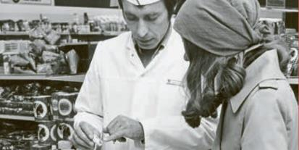
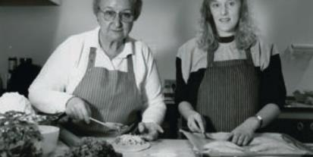


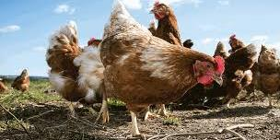


Beretning fra bestyrelsen
Året i billeder [indsæt fotos]
[Indsæt tekst]
[Indsæt tekst]
[Indsæt tekst]
[Indsæt tekst]
[Indsæt tekst]
[Indsæt tekst]
[Indsæt tekst]
[Indsæt tekst]

Slide 10
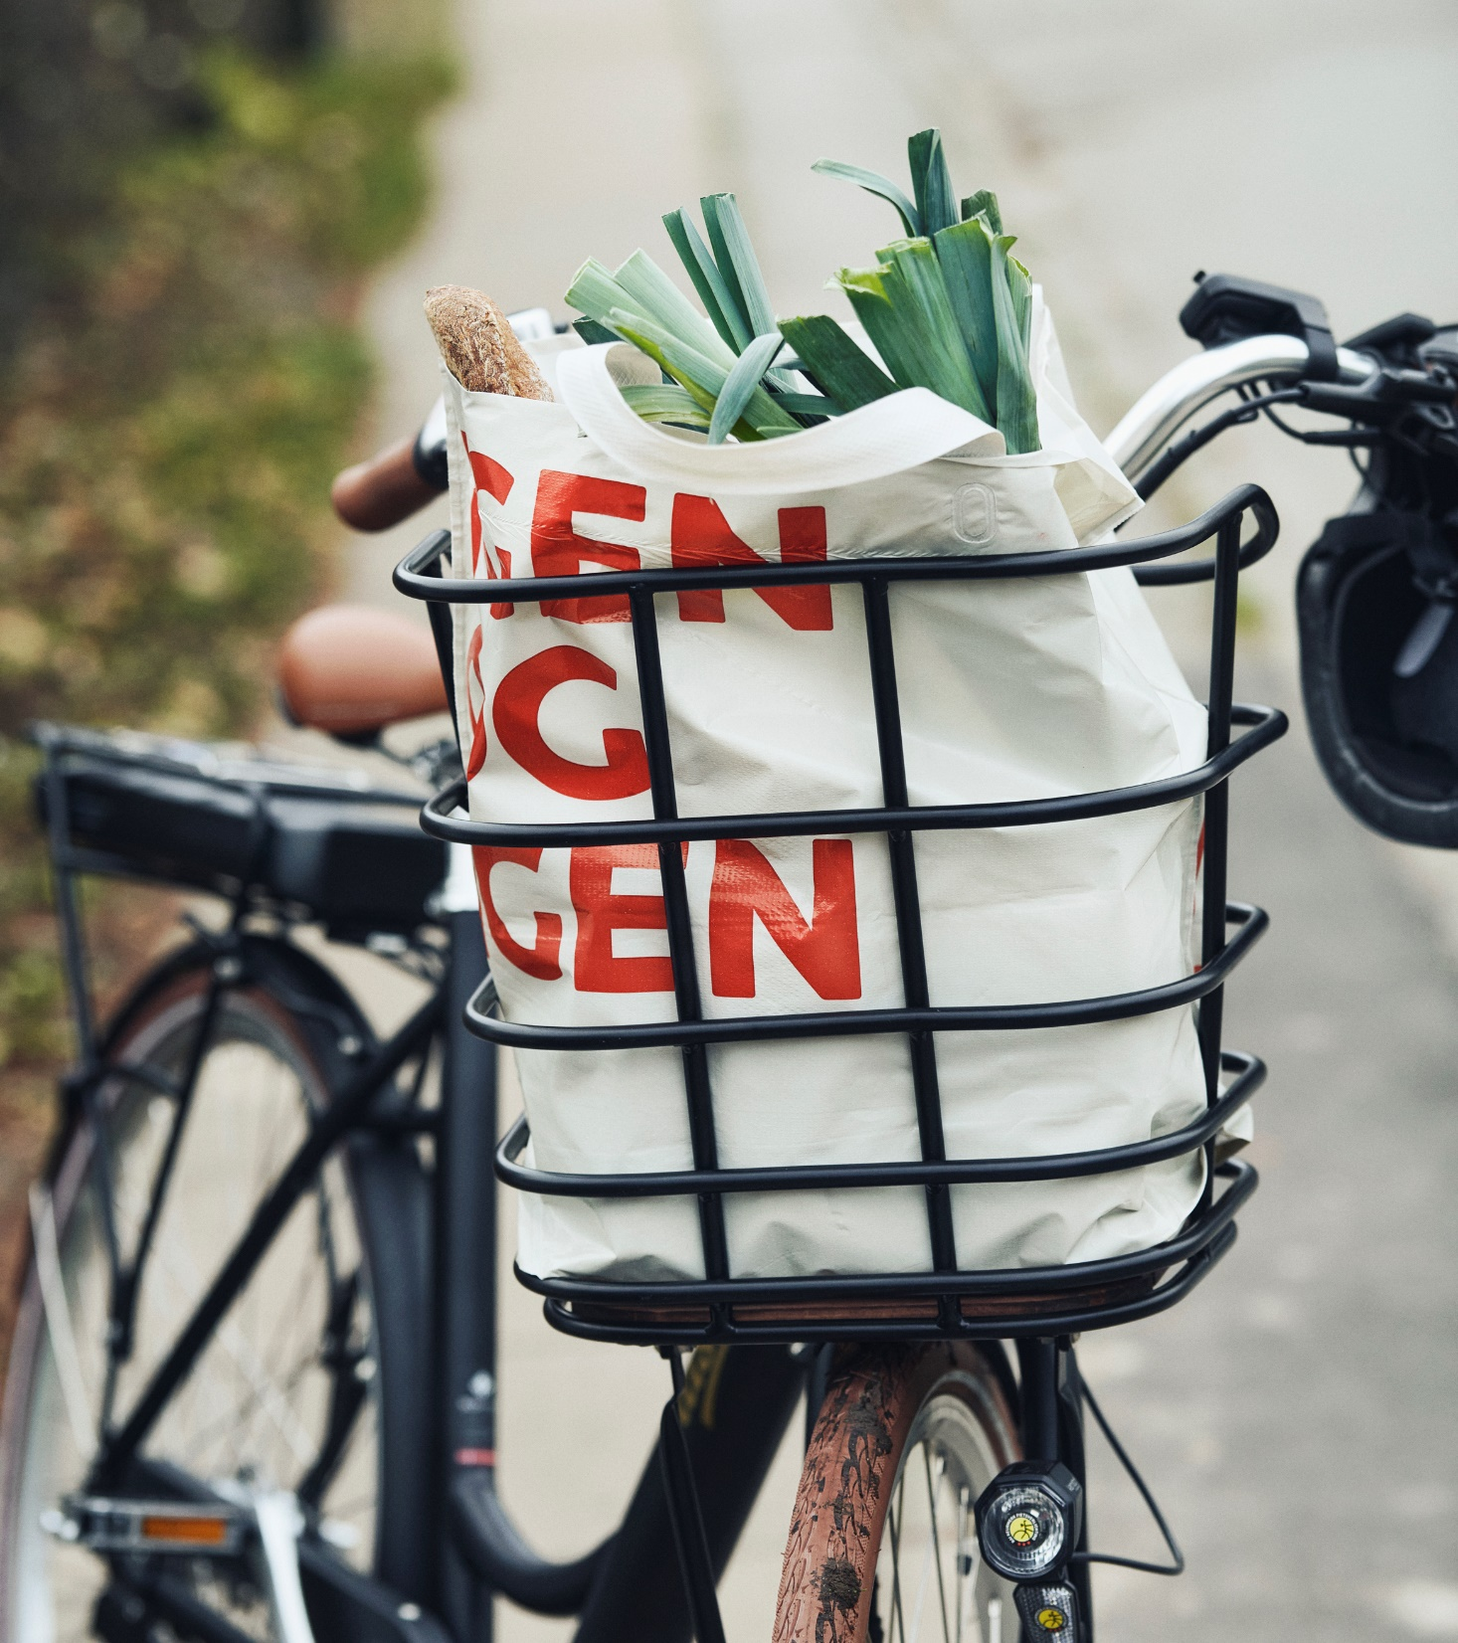
[Indsæt overskrift]
Beretning fra bestyrelsen
[Indsæt nyt fra butikken/kampagner/ombygninger mm. fra året]

Slide 11
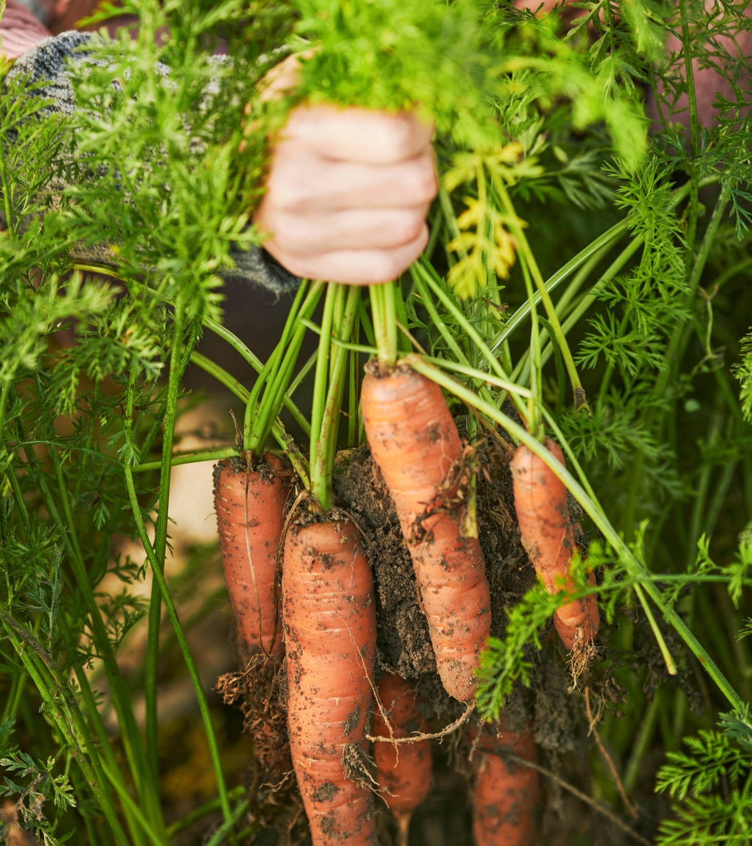
Beretning fra bestyrelsen
[Indsæt overskrift]
[Indsæt nyt fra butikken/kampagner/ombygninger mm. fra året]

Slide 12
Godkendelse af årsrapport, herunder bestyrelsens meddelelse om årets resultatdisponering
Foreningen Coop amba

Slide 13

Godkendelse af Årsrapport
[Overskrift]
[Indsæt relevant tekst]

Slide 14
Forslag fra bestyrelsen
Foreningen Coop amba

Slide 15

Forslag fra bestyrelsen
[Indsæt overskrift]
[Forslag fra bestyrelsen]

Slide 16
Indkomne forslag
Foreningen Coop amba

Slide 17

[Indsæt overskrift]
Indkomne forslag
[indkomne forslag]

Slide 18
Valg
Foreningen Coop amba

Slide 19

Valg: Hvordan stiller man op til bestyrelsen?
Valg til bestyrelsen
Krav til kandidater (jf. vedtægterne):
Indsæt krav
(Indsæt relevant info)

Slide 20

Hvordan foregår valget?
Valg til bestyrelsen
F.eks. Kandidatpræsentation m.m.
(Indsæt relevant info)

Slide 21
Navne på kandidater til bestyrelsen
[Indsæt navn på kandidat]
[Indsæt navn på kandidat]
[Indsæt navn på kandidat]
[Indsæt navn på kandidat]
[Indsæt navn på kandidat]
[Indsæt navn på kandidat]

Slide 22
Afstemning - resultat
[Indsæt navn på kandidat]
[Indsæt navn på kandidat]
[Indsæt navn på kandidat]
[Indsæt navn på kandidat]
[Indsæt navn på kandidat]
[Indsæt navn på kandidat]

Slide 23
Navne på kandidater til suppleant rollen
[Indsæt navn på kandidat]
[Indsæt navn på kandidat]
[Indsæt navn på kandidat]
[Indsæt navn på kandidat]
[Indsæt navn på kandidat]
[Indsæt navn på kandidat]

Slide 24
Afstemning - resultat
[Indsæt navn på kandidat]
[Indsæt navn på kandidat]
[Indsæt navn på kandidat]
[Indsæt navn på kandidat]
[Indsæt navn på kandidat]
[Indsæt navn på kandidat]

Slide 25
Eventuelt
Foreningen Coop amba

Slide 26
Tak for i aften!
Foreningen Coop amba

Slide 27
Pause
(kan placeres efter lokale behov)
Foreningen Coop amba

Slide 28
Medlemmernes Mærkesag i Coop
Foreningen Coop amba

Slide 29

Medlemmernes Mærkesag
Valgt af dig
Hvorfor arbejder vi med Medlemmernes Mærkesag?
Vi er en del af en stor forening med mange lokale fællesskaber.
Derfor har vi brug for noget, der samler os.
Medlemmernes Mærkesag skal:
Gøre jeres medejerskab synligt bl.a. gennem valg og fælles beslutninger
Skabe en tydelig retning for, hvad vi som forening og butik arbejder for
Sikre, at det vi laver lokalt hænger sammen med det, der sker nationalt
Vi vil arbejde mere samlet og mere tydeligt.
Både over for jer som medlemmer, over for kunderne og over for omverdenen.
Kort sagt:
Det skal kunne mærkes i hverdagen, at man er medlem af Coop.

Slide 30
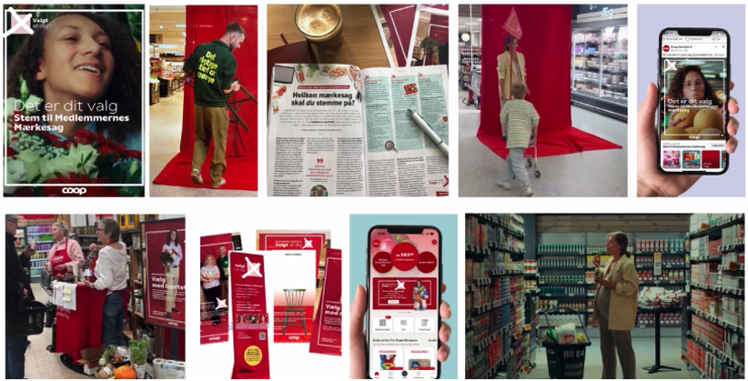
Valgt af dig
Synlighed af Medlemmernes Mærkesag i Coops kanaler
Valget i efteråret 2025 var synligt i: Samvirke, Tilbudsaviser, Coop app’en, Nyhedsbreve, Sociale medier, TV og Lokalt i butikkerne
Medlemmernes Mærkesag er ikke færdig med at være synlig. Den vil fortsat være til stede i Coops kanaler – nationalt og lokalt.

Slide 31
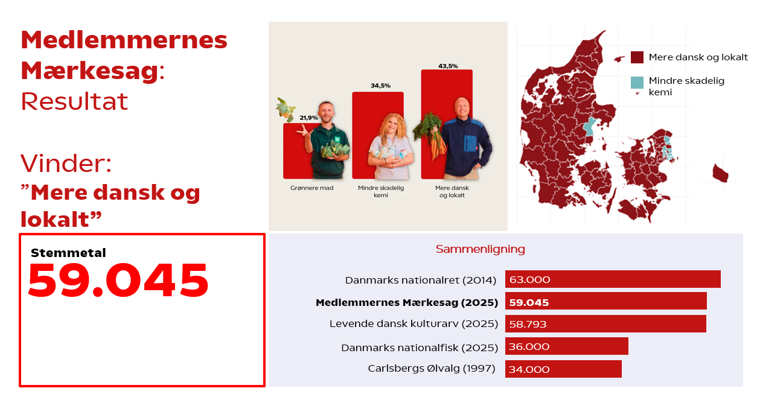
Valgt af dig

Slide 32
Hvad sker der nu?
Valgt af dig
Mærkesagen: Mere dansk og lokalt
I 2026 er Mere dansk og lokalt med til at sætte retningen for hele Coop.
Det betyder, at mærkesagen kommer til at præge bl.a.:
det vi gør i butikkerne
det vi fortæller i Samvirke
det vi bringer ind i den offentlige debat
Og vi fortsætter arbejdet med at styrke samarbejdet med danske, lokale og regionale producenter.
Det er en vigtig prioritering i en tid, hvor:
Danmarks selvforsyning er under pres
udenlandske varer ofte er billigere
danske producenter har svære vilkår
Med jeres stemmer i ryggen, skruer vi op for indsatsen.
Mere dansk og lokalt skal fylde mere, både på hylderne og i debatten.

Slide 33
Medlemmernes Mærkesag
Aktivitet
Foreningen Coop amba

Slide 34

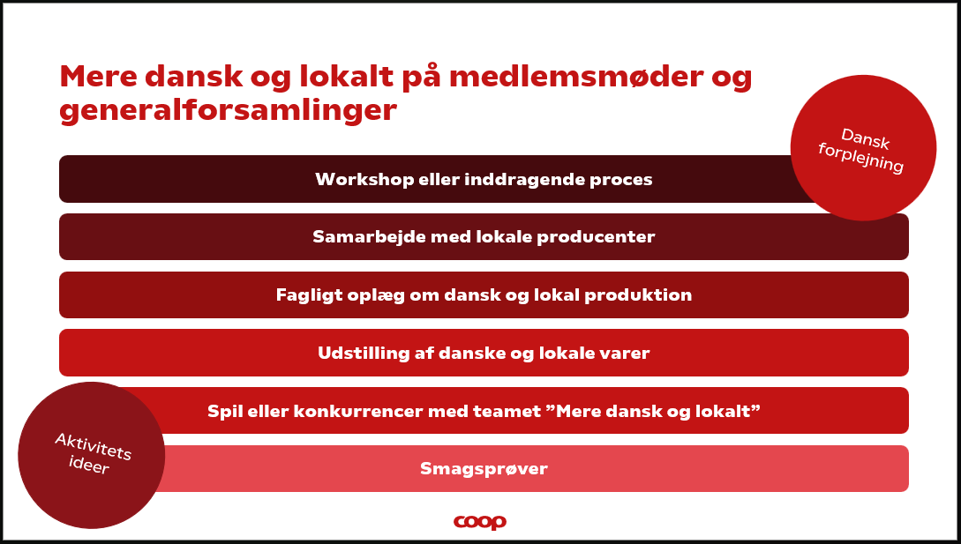
[Aktivitet med fokus på Medlemmernes Mærkesag]
Involvering af medlemmer
[Indsæt tekst om aktiviteten her – se mulighederne herunder og på coopforum.dk]

